Slide 1



理研仁科センターにおける
ペッパーポット型エミッタンスモニターの開発
森田 泰之¹, 長友 傑¹, Glynnis Mae Saquilayan¹, 中島悠太²
¹理化学研究所仁科加速器科学研究センター
²大阪大学データビリティフロンティア機構

Slide 2

Outline
Introduction
  エミッタンス測定
  ペッパーポット型エミッタンスモニター
高精度解析手法の開発
  Optical Flowの概要
  Optical Flowを使用した解析手法
解析結果
  従来手法との比較
  ビーム輸送シミュレーションによる妥当性の検証
まとめ・展望

Slide 3
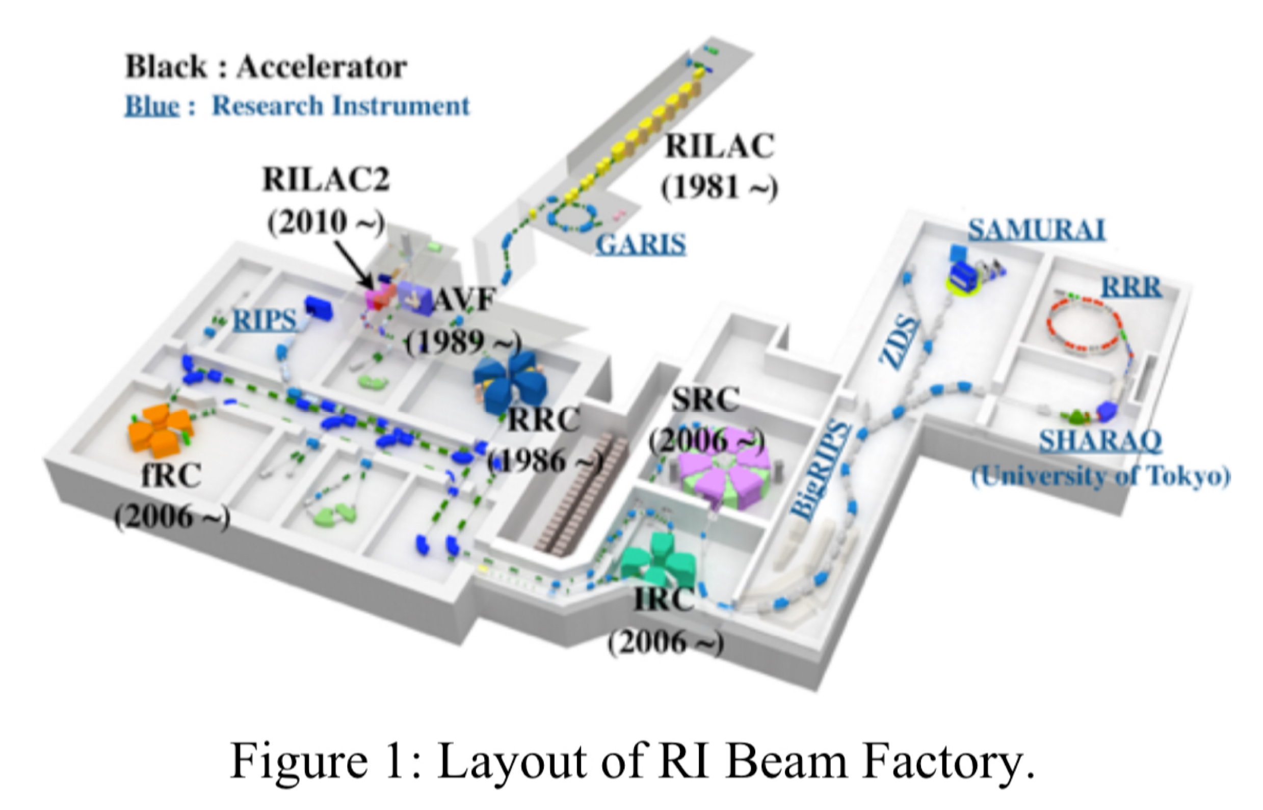
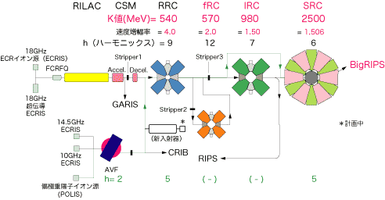

Radioactive Isotope Beam Factory (RIBF)
Fukunisi, Proc. PASJ 2020 PASJ2020 WEOOP02 より
Cyclotron : 5, LINAC : 2, Ion source : 5
RIBF: 多様な原子核物理実験を目的とした、
入射加速器 (LINAC or AVF) と 4 つの後段サイクロトロンからなる複合加速器施設

Slide 4
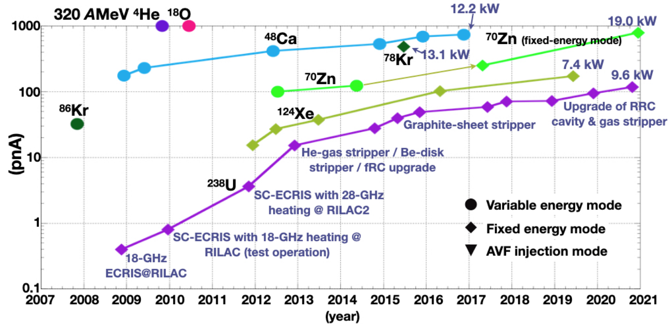
Radioactive Isotope Beam Factory (RIBF)
Upgrade of beam intensity
大強度化に向け、イオン源ではビーム強度の増加とエミッタンスの良化が必須

Slide 5
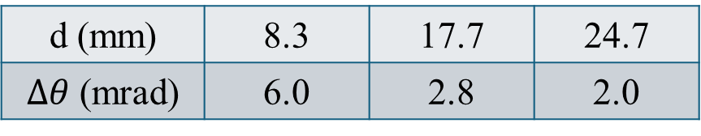



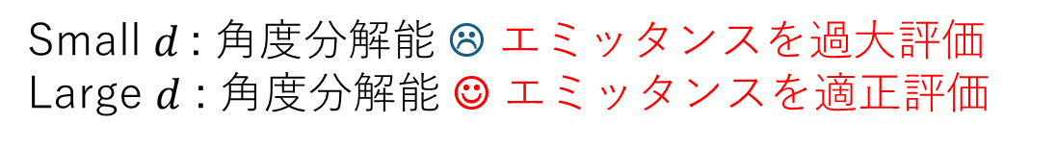

ペッパーポット型エミッタンスモニター(PPEM)
PPEMの長所：4次元測定, 高速測定 PPEMの主な課題：測定精度
Pepper pot mask
Screen
Screen
Pepper pot mask
Screen
Beam
Beam
100 μm
$$xp$$
$$d$$
$$d_{1}$$
$$d_{2}$$
並行ビームでの角度の過大評価
d (mm) | 8.3 | 17.7 | 24.7
$∆θ$ (mrad) | 6.0 | 2.8 | 2.0
Small $d$: 角度分解能 ☹ エミッタンスを過大評価
Large $d$ : 角度分解能 ☺ エミッタンスを適正評価
マスクとスクリーンの距離dは大きいほど測定が上がる

Slide 6
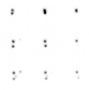
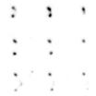
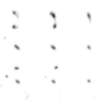

PPEMの課題 ‘マスクの穴と像の対応付け’
位置精度：マスクの穴の間隔に依存
角度精度：スクリーンとの距離に依存
$3×3$個分の穴に対応するscreen上での像
d=5.9 mm
d=10.6 mm
d=24.8 mm
Small $d$: マスクの穴と像の対応付け ☺
Large $d$: マスクの穴と像の対応付け ☹
対応付けを誤る距離はビームの位相空間分布に依存する
RILAC LEBTでは装置に工夫をして活用してきた
Notes:
可変なのも着想ポイントとして主張

Slide 7
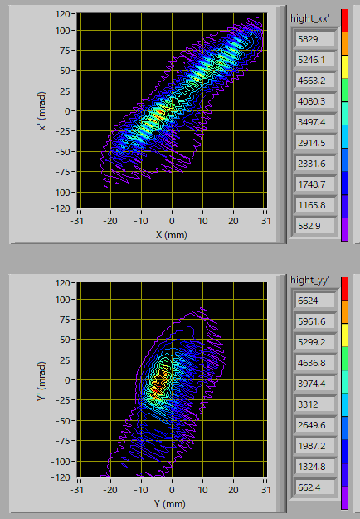
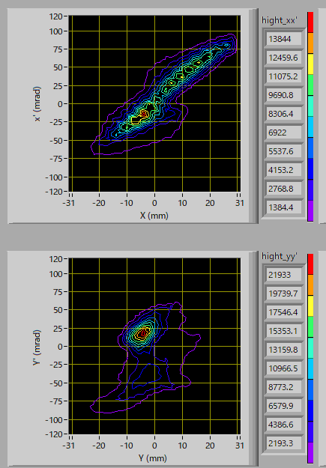
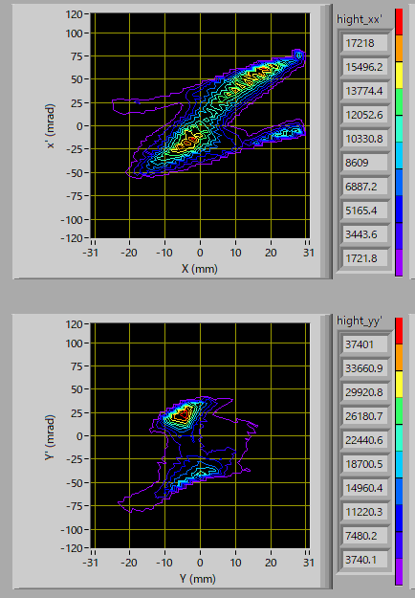
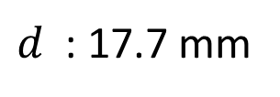
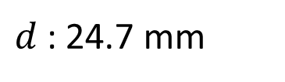
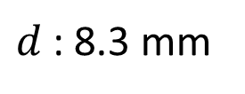
従来の手法での解析結果イオン種: ${}_{}^{14}{N^{4+}}$, 引き出し電圧: 10 kV, 432 eμA@第一診断箱
$d$: 8.3 mm
$d$ : 17.7 mm
$d$: 24.7 mm
x-x’
x-x’
x-x’
y-y’
y-y’
y-y’
Notes:
上流側から見てます。(右手系)
ビーム強度432eμA

Slide 8
Outline
Introduction
  エミッタンス測定
  ペッパーポット型エミッタンスモニター
高精度解析手法の開発
  Optical Flowの概要
  Optical Flowを使用した解析手法
解析結果
  従来手法との比較
  ビーム輸送シミュレーションによる妥当性の検証
まとめ・展望

Slide 9
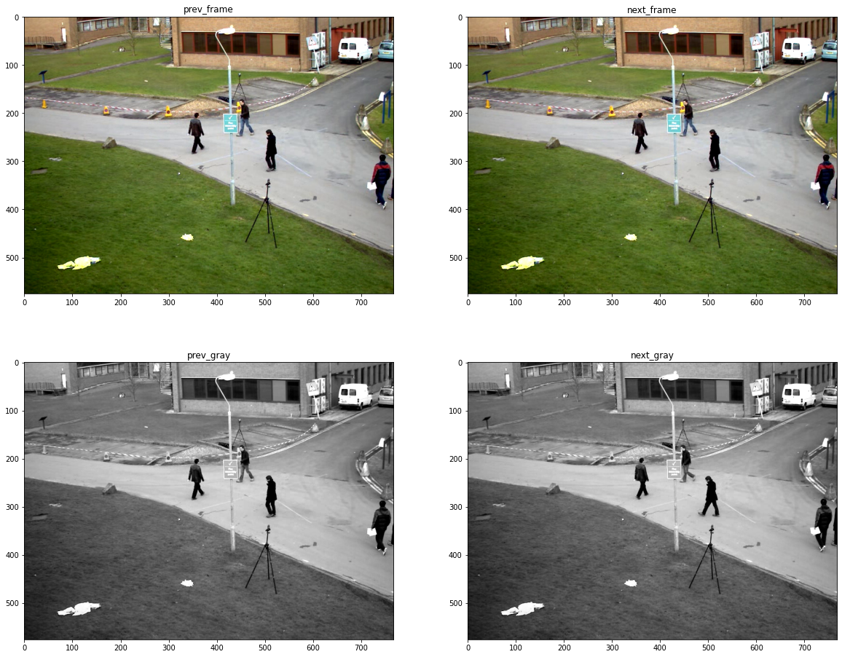
Optical Flowとは？
Q. 左の写真から、
何がどう変わった？
https://qiita.com/yusuke_s_yusuke/items/03243490b1fd765fe61f
連続した2枚の写真の変化を計算するのがOptical Flow
（ただし微小な変化のみ計算可能）

Slide 10
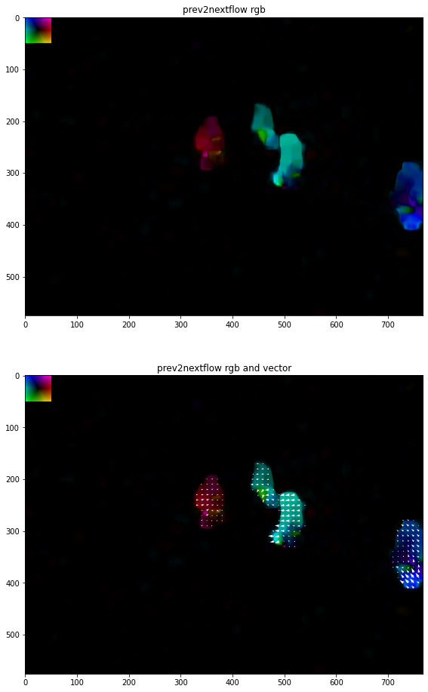
Optical Flowとは？
A. 左の写真から
ここが変わった！
変化度合
https://qiita.com/yusuke_s_yusuke/items/03243490b1fd765fe61f
Optical Flowで写真の変化を計算すると…
人：顔の向きに移動 オブジェクト：変化なし

Slide 11
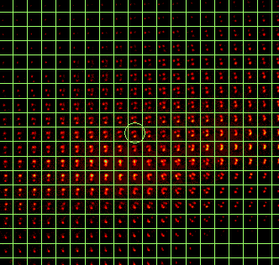

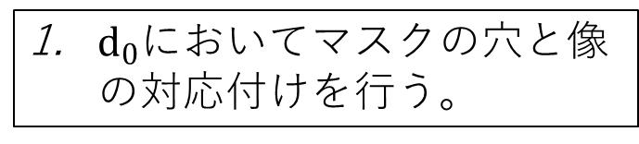
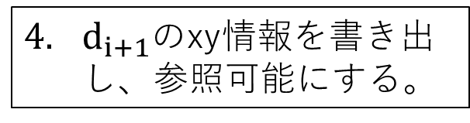

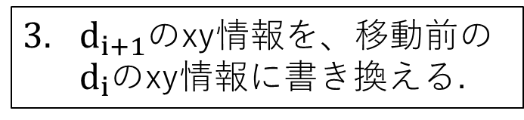

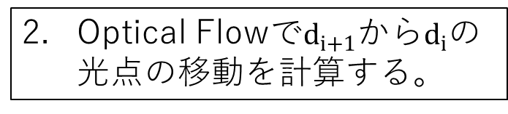

Optical Flowを使った解析手順
Optical Flowで一括で計算するのは困難
$d_{0}$においてマスクの穴と像の対応付けを行う。
@$d_{2}$
Optical Flowで$d_{i+1}$から$d_{i}$の光点の移動を計算する。
次の写真を撮影する。
(i に1を加算する).
$d_{i+1}$のxy情報を、移動前$のd_{i}$のxy情報に書き換える.
$d_{i+1}$のxy情報を書き出し、参照可能にする。
@$d_{1}$
@$d_{0}$
補正したxy情報で
エミッタンスを算出する。
Notes:
30-40秒ぐらいを目安に

Slide 12
Outline
Introduction
  エミッタンス測定
  ペッパーポット型エミッタンスモニター
高精度解析手法の開発
  Optical Flowの概要
  Optical Flowを使用した解析手法
解析結果
  従来手法との比較
  ビーム輸送シミュレーションによる妥当性の検証
まとめ・展望

Slide 13
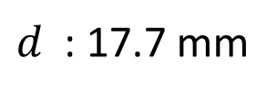
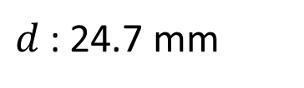
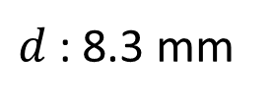
従来の手法での解析結果 イオン種: ${}_{}^{14}{N^{4+}}$, 引き出し電圧: 10 kV, 432 eμA@第一診断箱
$d$: 8.3 mm
$d$ : 17.7 mm
$d$: 24.7 mm
x-x’
x-x’
x-x’
y-y’
y-y’
y-y’
Notes:
上流側から見てます。(右手系)
ビーム強度432eμA

Slide 14

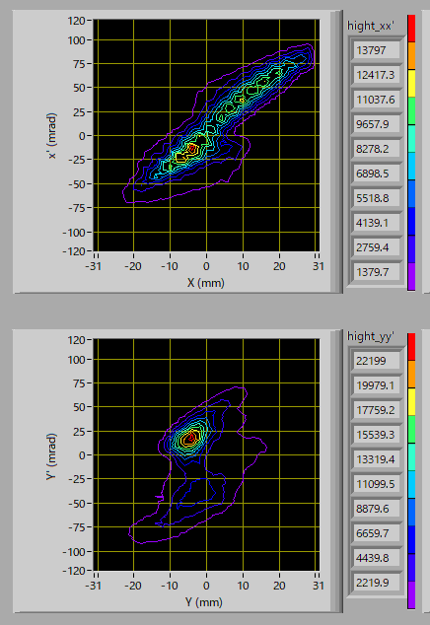

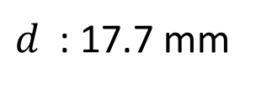
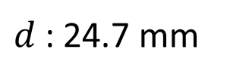
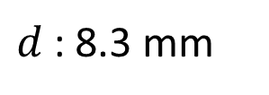
Optical Flowを使った解析結果
特許出願済み
出願番号: 2023-143339
$d$: 8.3 mm
$d$ : 17.7 mm
$d$: 24.7 mm
x-x’
x-x’
x-x’
y-y’
y-y’
y-y’
Notes:
上流側から見てる
L31の場合50mm程度まで動作可能、そちらも正常に動作

Slide 15
エミッタンス測定値の過大評価への効果
Optical Flow
を使った解析
(24.7 mm)
従来の解析
(17.7 mm)
 | 17.7 mm | 24.7 mm
x-x’ | 248 mm mrad | 221 mm mrad
y-y’ | 244 mm mrad | 210 mm mrad
エミッタンス値の過大評価を10%以上改善
Notes:
成果の意義を強く主張！

Slide 16
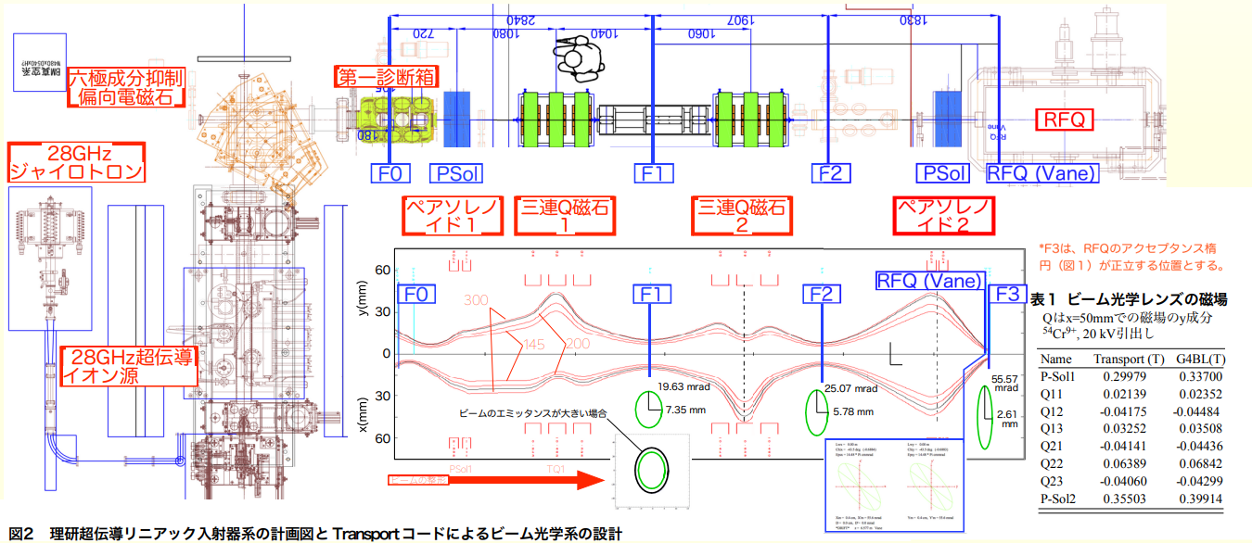
測定精度の確認
1405 mm上流にある偏向電磁石出口までのドリフトスペースを計算
同位置に比較できるエミッタンスモニターはない
上流側への輸送計算の透過効率で’過大評価の抑制’について検証
‘測定したビーム’の計算なので、上流への透過効率は100%になるはず
Notes:
チェンバーの形のような形がよくわかるものが上流にしかないので上流に戻している

Slide 17
測定精度の確認 イオン種: ${}_{}^{51}{V^{13+}}$, 引き出し電圧: 13.066 kV, 134 eμA
d = 16.6 mm
(従来手法)
偏向電磁石の開口
y(mm)
y(mm)
通過効率
92.5 %
1405 mm
上流
d = 24.7 mm
(Optical Flow)
通過効率
99.3 %
y(mm)
y(mm)
1405 mm
上流
測定精度向上
x(mm)
x(mm)
@PPEM
@偏向電磁石出口
Notes:
像がシャープになっているように見えますね
図は左手系(下流側から見てる)
エミッタンスx:214,y:262@24.7 mm
エミッタンスx:290,y:340@16.6 mm

Slide 18
まとめ
マスクとスクリーン間の距離がPPEMの測定精度を決定
従来の解析手法では、過剰に距離を大きくすると穴と像の対応付けを誤る
  位相空間上で本来存在しない領域に分布が出現
    距離を小さくせざるを得ず、エミッタンスを過大評価
測定精度向上のため、Optical Flowを用いた新たな解析手法を開発
Optical Flowを用いることで従来の解析手法上にマスクとスクリーン間の距離をとれるようになり、測定精度向上を実現
  エミッタンス測定値の過大評価を10%以上改善
  輸送計算によってエミッタンス測定精度のを確認
  ボタン一つで測定・解析が可能
理研仁科センター全てのイオン源へのインストールの準備中
  RILAC LEBTには2台設置済み
  18GHzECRイオン源にはインストール済み

Slide 19
今後の発展
特にECRイオン源ではビームの形状はきれいなガウシアン分布ではない。
ビームはプラズマの状態を反映していると考えられる。
➡プラズマ診断等と組み合わせ、イオン源とビームの関係について探索を行う

